Slide 1
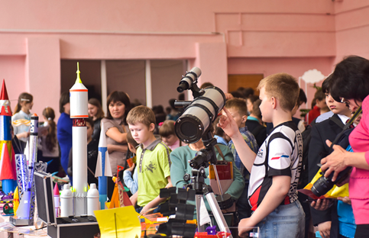
Приоритеты в развитии естественнонаучного и технического образования в зеркале нормативных документов
О.А. Каткова, к.п.н. зав. кафедрой естественно-математических
дисциплин ТОГИРРО

Slide 2
Послание Президента В. В. Путина Федеральному Собранию 1 декабря 2016 года Москва, Кремль
Важно воспитывать культуру исследовательской, инженерной работы. За ближайшие два года число современных детских технопарков в России возрастёт до 40, они послужат опорой для развития сети кружков технической направленности по всей стране. К этой работе должны подключиться и бизнес, и университеты, исследовательские институты, чтобы у ребят было ясное понимание: все они имеют равные возможности для жизненного старта, что их идеи, знания востребованы в России, и они смогут проявить себя в отечественных компаниях и лабораториях.
Как уже успешный заявил о себе образовательный центр для талантливых ребят «Сириус». Считаю, что нам нужно целое созвездие таких площадок, и рекомендовал бы главам субъектов Российской Федерации подумать о формировании в регионах на базе лучших вузов и школ центров поддержки одарённых детей.
Но при этом что бы хотел здесь сказать и на что бы хотел обратить внимание. В основе всей нашей системы образования должен лежать фундаментальный принцип: каждый ребёнок, подросток одарён, способен преуспеть и в науке, и в творчестве, и в спорте, в профессии и в жизни. Раскрытие его талантов – это наша с вами задача, в этом – успех России.
Уважаемые коллеги! Вижу в молодом поколении надёжную, прочную опору России в бурном, сложном XXI веке. Верю, что это поколение способно не только отвечать на вызовы времени, но и на равных участвовать в формировании интеллектуальной, технологической, культурной повестки глобального развития.
Notes:
Владимир Путин обратился к Федеральному Собранию с ежегодным Посланием. Оглашение Послания по традиции состоялось в Георгиевском зале Большого Кремлёвского дворца.

Slide 3
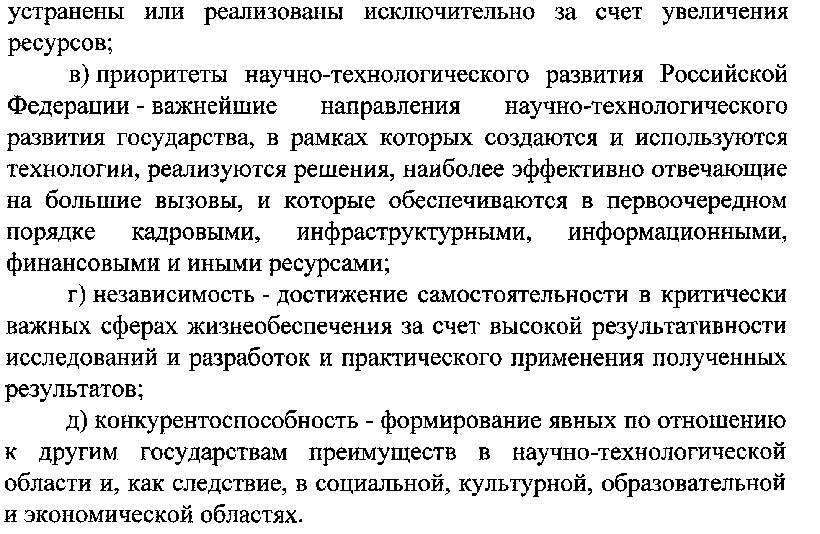

Slide 4
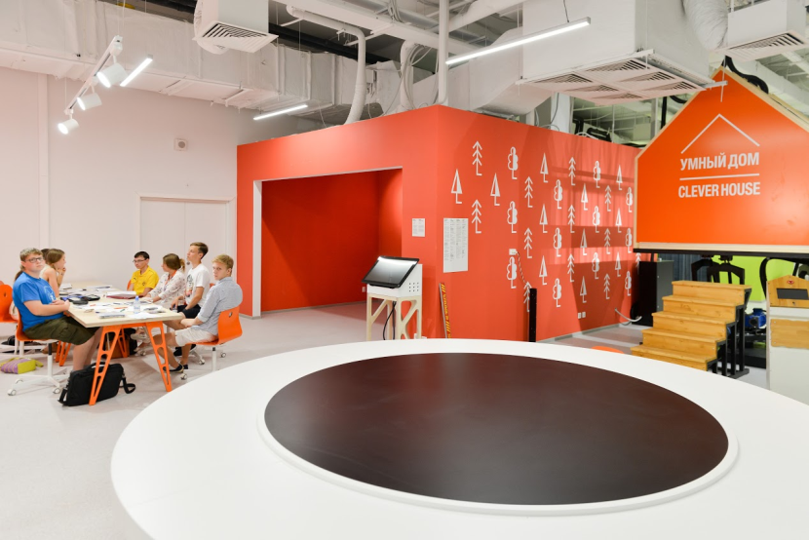
семинар по теме: «Модель организации конкурса исследовательских и проектных работ школьников в регионе и технологии его экспертной поддержки».
Цели и задачи семинара:
формирование экспертного сообщества и развитие межрегиональной сетевой системы поддержки проектно-исследовательской деятельности учащихся в общем и дополнительном образовании;
разработка достоверной системы экспертизы результатов проектного обучения;
развитие в регионах РФ инфраструктуры для работы с одаренными школьниками, ориентированной на единые методики и критерии оценки результатов проектной деятельности;
создание системы адресного сопровождения одаренных в области исследовательской и проектной деятельности школьников.
Программа семинара включала в себя погружающие практикумы по направлениям:
разработка заданий для стартового этапа конкурса проектных работ;
организационная модель конкурса в регионе и выработка требований к организации стартового этапа;
формирование информационной, научно-методической и организационной поддержки конкурса на каждом этапе; сеть ресурсных центров конкурса в регионе;
научное руководство проектными работами; институт тьюторства проектных групп в регионе; требования к качеству и тематике проектов со стороны инновационной промышленности науки региона;
типы и образцы проектных и исследовательских работ в регионе по направлениям;
разработка критериев оценки проектов муниципального и регионального этапов;
принципы построения региональных моделей проведения конкурса (организация, требования к базовым площадкам, задания, критерии оценки, подбор партнеров, экспертиза);
дорожная карта регионального конкурса;
организация и сопровождение этапов конкурса исследовательских и проектных работ школьников и разработка механизмов межрегионального сотрудничества.

Slide 5
Послание губернатора Тюменской области В. В. Якушева Тюменской областной Думе «О положении дел в области и перспективах ее развития». 2016 год 24 ноября 2016 г.
А как динамично меняется наше образование! Всего год назад появилась областная специализированная физико-математическая школа, и уже появились первые серьезные успехи.
Совсем недавно, в конце октября текущего года, воспитанники областной физико-математической школы приняли участие в Международном математическом турнире имени Колмогорова. Следует отметить, что за всю нашу историю регион на таком престижном интеллектуальном состязании был представлен впервые.
А в этом году открыт и химико-биологический профиль.
Образцово быстрая реакция на недавно выявленную потребность региона в развитии инновационных биоинженерных технологий.
По всей области создаются классы корпоративного партнерства (их уже восемнадцать);
в Ялуторовске заработал Российско-германский центр непрерывного аграрного образования…
Да и в высшем образовании мы начали исправлять старый перекос – в пользу гуманитарно-экономических специальностей в ущерб важнейшим для нас естественно-научным и инженерно-техническим.

Slide 6
ЦЕЛЬ СТРАТЕГИИ Определение приоритетов государственной политики в области воспитания и социализации детей, основных направлений и механизмов развития институтов воспитания, формирования общественно-государственной системы воспитания детей в Российской Федерации, учитывающих интересы детей, актуальные потребности современного российского общества и государства, глобальные вызовы и условия развития страны в мировом сообществе.
КЛЮЧЕВЫЕ ЗАДАЧИ СТРАТЕГИИ
создать условия для консолидации усилий институтов российского общества и государства по воспитанию подрастающего поколения на основе признания определяющей роли семьи;
обеспечить поддержку семейного воспитания на основе содействия ответственному отношению родителей к воспитанию детей, повышению их социальной, коммуникативной и педагогической компетентности;
повысить эффективность воспитательной деятельности в системе образования субъектов Российской Федерации;
сформировать социокультурную инфраструктуру, содействующую успешной социализации детей и интегрирующую воспитательные возможности образовательных, культурных, спортивных, научных, познавательных, экскурсионно-туристических и других организаций;
обеспечить равный доступ к инфраструктуре воспитания детей, требующих особой заботы общества и государства, включая детей с ограниченными возможностями здоровья.
Notes:
В положениях Стратегии раскрываются сущностные характеристики воспитания, его основы и приоритеты государственной политики в области воспитания детей с учётом нормативно-правовой базы всех включённых в процесс социальных институтов воспитания
ПРИОРИТЕТЫ ГОСУДАРСТВЕННОЙ ПОЛИТИКИ В ОБЛАСТИ ВОСПИТАНИЯ
воспитание детей в духе уважения к человеческому достоинству, национальным традициям и общечеловеческим достижениям;
поддержка определяющей роли семьи в воспитании детей, уважение к авторитету родителей и защита их преимущественного права на воспитание и обучение детей перед всеми иными лицами;
защита прав и соблюдение законных интересов каждого ребёнка;
обеспечение соответствия воспитания в системе образования традиционным российским культурным, духовно-нравственным и семейным ценностям;
формирование позиции личности по отношению к окружающей действительности;
воспитание языковой культуры детей;
обеспечение условий для физического, психического, социального, духовно-нравственного развития детей, в том числе детей, находящихся в трудной жизненной ситуации (детей, оставшихся без попечения родителей; детей с ограниченными возможностями здоровья, детей -жертв вооруженных и межнациональных конфликтов, экологических и техногенных катастроф, стихийных бедствий; детей из семей беженцев и вынужденных переселенцев; детей, оказавшихся в экстремальных условиях; детей, отбывающие наказание в виде лишения свободы в воспитательных колониях и др.)
развитие сотрудничества субъектов системы воспитания (семьи, общества, государства, образовательных, научных, традиционных религиозных и иных общественных организаций, организаций культуры и спорта, СМИ, бизнес-сообществ) в совершенствовании содержания и условий воспитания подрастающего поколения граждан Российской Федерации.

Slide 7
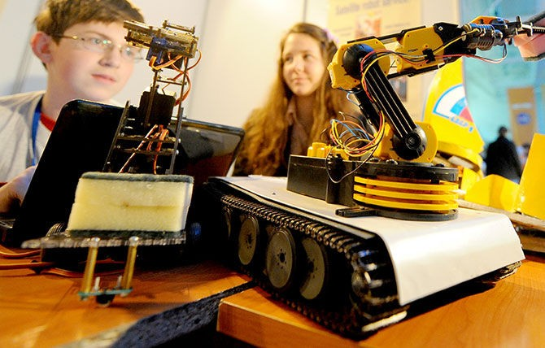
Концепция развития Дополнительного образования УТВЕРЖДЕНА распоряжением Правительства Российской Федерации от 4 сентября 2014 г. № 1726р
На современном этапе содержание дополнительных образовательных программ ориентировано на:
создание необходимых условий для личностного развития учащихся, позитивной социализации и профессионального самоопределения;
удовлетворение индивидуальных потребностей учащихся в интеллектуальном, художественно-эстетическом, нравственном развитии, а также в занятиях физической культурой и спортом, научно-техническим творчеством;
формирование и развитие творческих способностей учащихся, выявление, развитие и поддержку талантливых учащихся;
обеспечение духовно-нравственного, гражданского, патриотического, трудового воспитания учащихся;
формирование культуры здорового и безопасного образа жизни, укрепление здоровья учащихся;
подготовку спортивного резерва и спортсменов высокого класса в соответствии с федеральными стандартами спортивной подготовки, в том числе из числа учащихся с ограниченными возможностями здоровья, детей-инвалидов
Целями Концепции являются:
обеспечение прав ребенка на развитие, личностное самоопределение и самореализацию;
расширение возможностей для удовлетворения разнообразных интересов детей и их семей в сфере образования;
развитие инновационного потенциала общества.
Notes:
Концепция развития дополнительного образования детей направлена на воплощение в жизнь миссии дополнительного образования как социокультурной практики развития мотивации подрастающих поколений к познанию, творчеству, труду и спорту, превращение феномена дополнительного образования в подлинный системный интегратор открытого вариативного образования, обеспечивающего конкурентоспособность личности, общества и государства.

Slide 8
Цель Проекта «ПОЛИТЕХНИЧЕСКАЯ ШКОЛА: РАЗВИТИЕ ЕСТЕСТВЕННО-МАТЕМАТИЧЕСКОГО И ТЕХНОЛОГИЧЕСКОГО ОБРАЗОВАНИЯ» – развитие политехнического образования; формирование гибкой системы непрерывного инфокоммуникационного и технического образования на основе программ повышения компетенций обучающихся в сфере информационных технологий, робототехники и мехатроники.
Направления:
- совершенствование профильного обучения и предпрофильной подготовки;
развитие образовательной робототехники на базе школьных технопарков и ОО;
сетевое взаимодействие образовательных учреждений, осуществляющих дополнительную (углубленную) подготовку по физико-математическому, естественнонаучному, информационно-технологическому и агротехнологическому направлениям;
сетевое взаимодействие естественно-математических лабораторий (межшкольное, межмуниципальное) с профильными вузами Тюменской области;
совершенствование математического образования в рамках реализации Концепции математического образования в РФ;
Реализация проекта «Развитие непрерывного аграрного образования»;
- внедрение IT-обучения в рамках реализации программ дополнительного образования и проектной деятельности;
- профориентационная работа, в том числе проектирование индивидуальной образовательной траектории, включая подготовку к конкурсным мероприятиям.
Notes:
Результат (продукт) - развитие образовательной робототехники на базе школьных технопарков и ОО (Сетевой план работы РРЦ, включающий совместные мероприятия, рекомендации, мониторинги; Методика подготовки команд к соревнованиям по робототехнике, банк заданий; Сценарии (модели) организации деятельности с учётом специфики ОО и целевых задач; Модульные общеразвивающие программы (на основе интеграции ОО и УДОД); Программы ПК по организации научно-технического творчества (ТОГИРРО); программы ПК по внедрению образовательной робототехники в образовательный процесс (педагогический колледж));
внедрение IT-обучения в рамках реализации программ дополнительного образования и проектной деятельности (Выставки разработок школьников на основе визуальных проектов (аналог выставок НТТМ); Банк проектов участников стартап-сессий; Создание Центров непрерывного IT-образования);
профориентационная работа, в том числе проектирование индивидуальной образовательной траектории в выборе профессии (Создание социальных и производственных практик на региональном и муниципальном уровне (организация на их базе социальных проб и практик); Организация конкурсных мероприятий. Личностное самоопределение школьника; Рекомендации о видах образовательных маршрутов (профориентационные;
культурологические; экологические); Конкурс лучших практик организации профильного обучения и предпрофильной подготовки среди ОО; Повышение мотивации обучающихся к выбору технических профессий);
Совершенствование математического образования (Наличие форм оценки образовательных достижение обучающихся, методики их применения. Определение и сопровождение работы Школ-пилотных площадок по апробации новых форм оценивания; Наличие внедрённых в практику развивающих (в том числе модульных) спецкурсов; Наличие действующих сетевых клубов и т.п. в программах ОО.; Методические рекомендации, основанные на выявленных потребностях ОО и обучающих; Перечень и описание результативных практик и технологий; Наличие профессиональных ассоциаций, создание Интернет-форума для информационного обмена; Разработанные программы обучения, порядок функционирования, положение об Интернет-школе; Работа базовых центров развития математического образования в опорных образовательных организациях области; Образовательные стажировки для преподавателей математики всех уровней образования на базе опорных образовательных организаций, в том числе школ; Организация разновозрастных профильных математических смен в летних оздоровительных лагерях; Проведение совместных интеллектуальных и творческих состязаний, выставок, презентаций, демонстрационных ярмарок, ориентированных на развитие интереса, привлечение ресурсов)

Slide 9
“Кванториум” - формат дополнительного образования (образовательные организации), на базе которого осуществляется обучение по дополнительным образовательным программам естественнонаучной и технической направленности, соответствующим приоритетным направлениям технологического развития России, с целью формирования у детей изобретательского, креативного, критического и продуктивного мышления и подготовки будущих кадров для высокотехнологических отраслей.
Notes:
Московская область, Алтайский край, Татарстан (Набережные челны), ХМАО, Владимирская область, Тульская область

Slide 12
Автоквантум - проектирование и создание дистанционно-пилотируемых транспортных средств.
Аэроквантум - изучение малой беспилотной авиации и получение практических навыков по управлению беспилотными летательными аппаратами (БПЛА).
Биоквантум – микробиология и биотехнология, в том числе отдельные направления биомедицины, агробиотехнологий, промышленной биотехнологии и биоэнергетики, а также создание глобально конкурентоспособного сектора биоэкономики.
Геоквантум — работа с дистанционным зондированием Земли, обучение картографии и проектированию виртуальных карт местности. Освоение возможности программного обеспечения QuantumGIS, QCAD.
IТ-квантум - обеспечивает знания необходимые для программирования микроконтроллеров, микрокомпьютеров класса Arduino, Raspberry pi и др. Создание и тестирование компьютерных сетей, изучение программно-аппаратные средств выявление неисправностей в них.
Космоквантум- изучение физико-математических основ, электротехники, радиотехники, электроники и фотоники. Школьники изучат основные понятия астрономии, научатся работать с данными, полученными со спутников, моделировать и создавать прототипы устройств, а также программировать эти устройства.
Наноквантум (материаловедение и лазерные технологии) - изучение современных методов и средств лазерных технологийЗнакомство с устройством лазера, с его основными компонентами и модификациями, органами управления лазерных установок, выполнение практических работ на установке МиниМаркер 2, Trotec 300 по резке и гравировке материала и многое другое.
Нейроквантум- изучение теории в области нейротехнологий, формирование практических навыков управления роботами. Знакомство с программным обеспечением для организации нейроуправления.
Промдизайн -определять потребительскую нишу товара, прогнозировать запросы потребителей, попадать в стилистику бренда, создавать инновационный продукт, проектировать технологичное изделие в рамках заданной стоимости, проектировать предметы, которые будут радовать потребителя, предугадывать и опережать привычные потребности пользователей в своих областях.
Робоквантум - изучение передовых технологий в области электроники, мехатроники и программирования, конструирование и программирование роботов. Вовлечение в робототехнику посредством применения Lego Mindstorm EV3, изучение азов конструирования и программирования, самостоятельное проектирование.
Энерджиквантум – научиться напрямую аккумулировать, сохранять и использовать солнечную энергию, которая является первоисточником всех энергоносителей на нашей планете. Маломерное инновационное судостроение
Лазерквантум - изучение и применение лазера в самых различных областях — от коррекции зрения до управления транспортными средствами, от космических полётов до термоядерного синтеза.

Slide 13
Сайт ТОГИРРО http://togirro.ru/

Slide 14
Просим высылать материалы на почту кафедры естественно-математических дисциплин
togirro-emo@mail.ru

